Slide 1


Sistema Accessi IoT
Relatore: Andrea TRENTINI
Correlatore: Marco LANZA
Notes:
Buongiorno, sono Andrei Ciulpan (nr. matricola 872394) e oggi presento il progetto al quale ho lavorato durante il tirocinio presso YATTA, il laboratorio per maker, cioè un makerspace, di Milano. YATTA è attrezzato per dare modo alle persone di ideare e partecipare allo sviluppo di progetti di physical computing. Inoltre è un posto ideale per svolgere anche i tirocini universitari perché ci sono i materiali necessari alla sperimentazione e di norma i progetti proposti si possono realizzare nell’arco di 3 mesi.
Il mio progetto ha avuto come scopo la creazione di un prototipo (chiamato SimSim)
di un sistema di controllo accessi basato su un microcontrollore da applicare poi all'interno dell'azienda.
Si tratta di un sistema IoT (che sta per Internet of Things) in cui la connessione
Internet viene estesa anche al mondo degli oggetti fisici.
Questi oggetti sono normalmente dotati di un processore embedded, sensori e attuatori e sono in grado
di mandare dati in rete verso il back-end di un'applicazione dove potranno poi essere salvati ed elaborati.

Slide 2
Sommario
Requisiti del progetto
Sviluppo del sistema embedded
Sviluppo del sito web
Problemi affrontati
Eventuali miglioramenti
Notes:
Qui ho preparato un piccolo sommario con i punti che verranno elaborati.

Slide 3
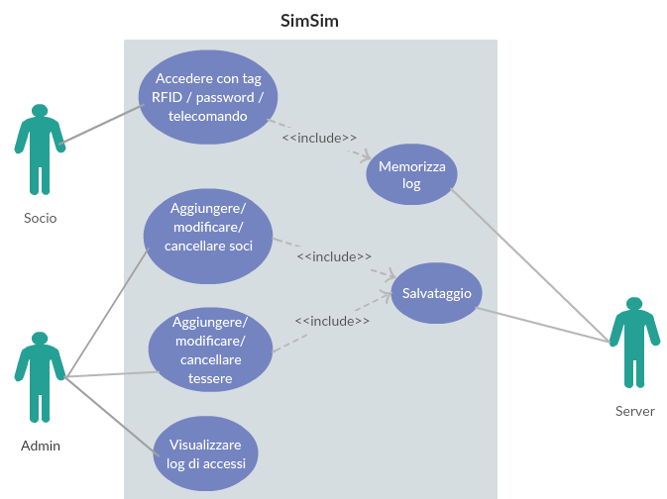
Diagramma dei casi d’uso
Notes:
Innanzittutto abbiamo i requisiti che sono descritti da questo diagramma dei casi d’uso.
C’è da notare che i requisiti iniziali del progetto erano più semplificati,
nel senso che non includevano ancora il database dell'azienda
e il sito web per gestirlo. Questi dettagli sono stati poi
aggiunti durante la fase di sviluppo del prototipo.
Principalmente il sistema deve essere in grado di
funzionare con tre diverse modalità di riconoscimento:
tessere RFID, tastierino numerico (e quindi password), telecomando e,
a seguito di ogni accesso avvenuto con successo,
deve aprire la serratura di una porta e salvare automaticamente il log nel database.
Oltre ai log degli accessi, vanno salvati anche i soci e le tessere dell'azienda.
Infatti l'amministratore deve avere la possibilità di compiere, tramite un'interfaccia grafica (in questo
caso un sito web), semplici operazioni CRUD (quindi di aggiungere/modificare/leggere/cancellare
i soci e le tessere, e visualizzare i log degli accessi)

Slide 4
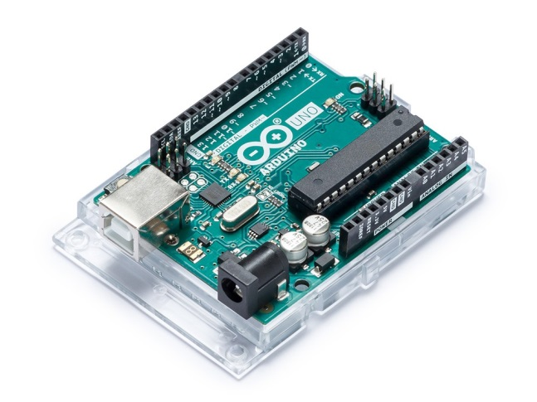
Sviluppo del sistema embedded
Linguaggio: Arduino Programming Language
Arduino UNO | microcontrollore
Ricevitore RF | telecomando
Lettore RFID | tag
Keypad 4x4 | password
LCD 16x2 | info
Servomotore | attuatore
ESP8266 | WiFi
Notes:
La prima parte del progetto consiste nel sistema embedded, e quindi tutto ciò che gira
intorno al microcontrollore montato sull’Arduino UNO, una board
di basso costo, open-source e facile da programmare tramite Arduino Programming Language.
Poi abbiamo il ricevitore RF che serve per comunicare con il telecomando per via di frequenze radio
Il lettore RFID per leggere le tessere dei soci
Poi abbiamo il tastierino numerico, per dare la possibilità di entrare per via password
L'LCD per dare informazioni all'utente (e.g. accesso consentito/negato ecc.)
Il servomotore è l'attuatore che apre la serratura della porta
Infine, siccome l'Arduino UNO non può connettersi alla rete locale via WiFi,
è stato aggiunto un chip chiamato ESP8266 che opera come un intermediario tra
l'Arduino UNO e il server.

Slide 5
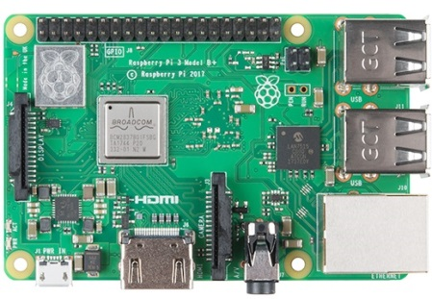
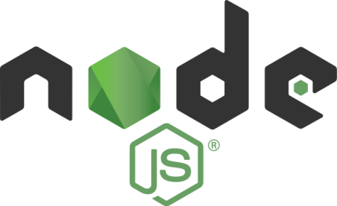
Sviluppo del sito web
Back-End: JavaScript
Raspberry Pi | hosting
Node.js | efficienza, scalabilità, NPM
MongoDB | NoSQL, BSON
API RESTful | risorse, URI
Notes:
Il server web è in esecuzione su un Raspberry Pi all'interno di una LAN dedicata solo al progetto.
Il lato server è stato implementato in JavaScript, in particolare utilizzando Node.js, un framework open-source che esegue codice JavaScript
al di fuori di un browser. Alcuni vantaggi principali di Node.js sono la programmazione
a eventi (in cui un'azione viene lanciata solo al verificarsi di un evento, aumentando l'efficienza soprattutto nell'ambito di networking dove capita spesso
di dover rimanere in attesa di una risposta), la scalabilità del software e NPM (node package manager - il più grande ecosistema di librerie open-source al mondo)
Il DBMS utilizzato è MongoDB: un DBMS open-source di tipo NoSQL e orientato ai documenti. Questo significa che, anzichè avere le tipiche tabelle
di un database relazionale definite secondo uno schema rigido e fisso, si hanno dei documenti in formato BSON - binary JSON, ovvero la serializzazione codificata
in binario del formato JSON - facilitando quindi l'integrazione dei dati con quasi tutte le applicazioni web. Infine, la comunicazione tra il client e
il server è basata sull'approccio REST (Representational State Transfer) di cui il concetto più importante è l'esistenza di risorse del server alle quali si può accedere
tramite identificatori univoci chiamati URI.
Generalmente le API RESTful sfruttano le chiamate HTTP per dare la possibilità ai client di leggere, aggiornare, creare e rimuovere risorse.

Slide 6
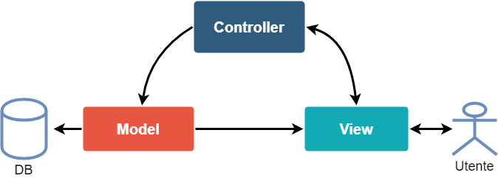
Sviluppo del sito web
Pattern MVC
Notes:
Per quanto riguarda la scalabilità, l’applicazione web segue uno dei più famosi pattern architetturali conosciuti: MVC (model-view-controller)
L'idea consiste nella modularizzazione del codice per garantire l'indipendenza tra i dati e l'interfaccia,
rendendo il codice più facile da comprendere, scalabile e riutilizzabile.
Infatti l'applicazione è separata in tre principali componenti: il modello, la vista e il controller
Il modello corrisponde alla struttura e alla logica dei dati dell'applicazione (in questo caso corrisponde
agli schemi dei documenti di MongoDB). Il modello è manipulato dal controller ed è usato per aggiornare la vista.
La vista corrisponde all'interfaccia utente dell'applicazione e rappresenta il modo in cui i dati vengono presentati
all'utente.
Tramite l'interfaccia grafica (e.g. click di un pulsante) il controller accetta l'input dell'utente e lo trasforma in comandi
per il modello, così da recuperare i dati richiesti e inviarli alla vista.

Slide 7
Sviluppo del sito web
Front-End: HTML5 / JavaScript / CSS3
jQuery | semplicità
EJS | dati
W3CSS | responsivo
Notes:
Il termine front-end rappresenta l'interfaccia dell'applicazione,
ovvero la parte visibile agli utenti e quella con cui essi interagiscono.
Ho usato HTML per la struttura e il contenuto,
JavaScript per aggiungere dinamicità e CSS per lo stile.
Per quanto riguarda JavaScript ho usato jQuery, una libreria molto diffusa (soprattutto
qualche anno fa) proposta a ridurre e semplificare il codice, ad un basso costo di performance.
Per il passaggio dei dati dal server al client ho usato EJS, un linguaggio di templating che permette
di incorporare codice JavaScript, con cui si possono manipolare i dati in maniera semplice e veloce, all'interno dei documenti HTML.
Per quanto riguarda lo stile, ho usato un template della W3CSS.
L'intero sito web è responsivo, ovvero è stato progettato per essere visualizzabile
su qualsiasi tipo di dispositivo.

Slide 8
Problemi affrontati e soluzioni
Raspberry senza Internet RTC
Raspbian e ARM 64-bit openSUSE
Disattivazione delle tessere scadute scheduler
Notes:
Siccome il server è ospitato in locale, non c’è bisogno di avere la connessione Internet sul Raspberry Pi, ma ciò ha sollevato un problema:
il Raspberry Pi non ha un orologio interno e per tenere traccia del tempo deve connettersi a dei server NTP.
Questo significa che non può salvare i log con la data e l'ora corrente. Per aggirare il problema, ho usato un RTC (real-time clock)
che può essere interrogato direttamente dall'Arduino. In questo modo l'Arduino può incorporare la data e l'ora direttamente all'interno dell’oggetto contenente il log
Durante lo sviluppo ho scoperto che Raspbian, il sistema operativo progettato per i Raspberry Pi, non è ancora stato aggiornato
per essere un sistema operativo a 64 bit, perciò non poteva sfruttare al meglio l'architettura ARM a 64 bit del modello usato. Questo comportava alcune incompatibilità:
MongoDB su 32 bit era limitato a 2 GB di dati e inoltre aveva problemi a connettersi con le ultime versioni di Node.js. Come soluzione a questo problema
ho deciso di installare openSUSE, che non è stato progettato per il Raspberry Pi e quindi offriva una prestazione minore, ma non ha creato grossi problemi.
L'ingresso nello spazio di Yatta è regolato da un tesseramento: ogni anno, tutte le tessere non rinnovate vengono disattivate: per evitare di farlo manualmente,
ho implementato uno scheduler che viene eseguito automaticamente una volta all'anno e che disattiva tutte le tessere non rinnovate nell’anno corrente.

Slide 9
Possibili miglioramenti
Sistema di login
Fascia oraria di lavoro
Sensore di rilevamento
Sistema di allarme
Notes:
Prima di essere messo in utilizzo, ci sono alcuni possibili miglioramenti
per portare il prototipo più verso lo standard attuale dei sistemi commerciali.
Al momento, il progetto dispone di una rete LAN privata a cui può accedere solo l'amministratore.
Per evitarlo, si potrebbe creare un sistema di login sul sito web per far sì che possano accedere solo le persone verificate
E' possibile far sì che l'Arduino sia attivo soltanto durante la fascia oraria di lavoro, quando c'è qualcuno
presente in sede.
L'Arduino è stato programmato per chiudere la porta dopo un certo intervallo di tempo. E' possibile aggiungere
un sensore per il rilevamento delle persone per far in modo che la porta venga chiusa solo quando non ci sono
più persone nella vicinanza.
Inoltre si potrebbe installare un sistema di allarme per quando la porta viene aperta forzatamente durante la fascia oraria
di inattività.

Slide 10
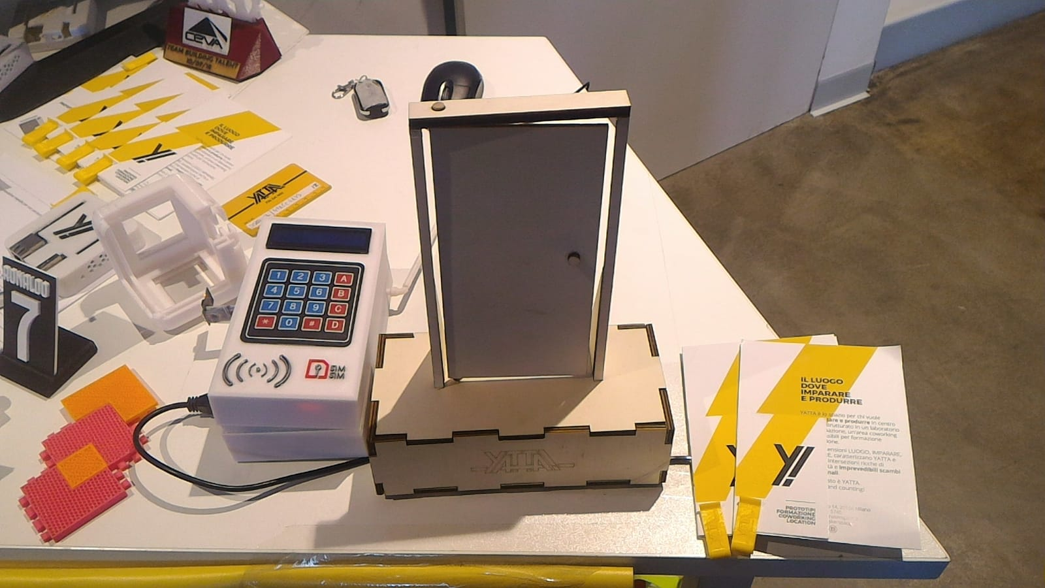
Prototipo SimSim
Foto scattata durante l’Arduino Day (16/05/2019)
Notes:
Questo è il prototipo finale che è stato presentato anche all'Arduino Day.
Vorrei ringraziare la mia collega Cecilia per la creazione del modello 3D

Slide 11
Grazie per l’attenzione
Notes:
Ringrazio la commissione, il mio relatore Dott. Andrea Trentini e correlatore Marco Lanza, e tutti quelli presenti per l'attenzione.

